Slide 1

FORENZNÉ ANALÝZY
nástroj bezpečnosti IS
2. jún 2004
Ivan Masný
masny@emm.sk

Slide 2


Na úvod
Aby sme si rozumeli
V službách bezpečnosti IS
Ako na to
Priestor na otázky

Slide 3
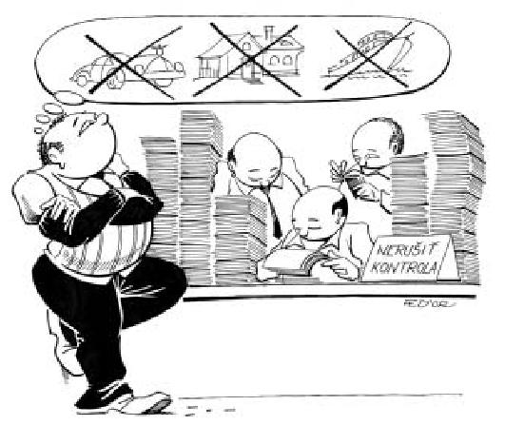

Čo je to “forenzný“?
Aby sme si rozumeli
Forenzný – súdny, týkajúci sa práva alebo súvisiaci so súdom ⁽¹⁾
  forenzné vedy
  forenzné služby
  forenzný audit
  forenzné analýzy
  forenzná psychológia
Forenzní vedci preverujú a vysvetľujú fakty a dôkazy v právnych sporoch a poskytujú súdom alebo svojim klientom znalecké posudky o svojich zisteniach. ⁽¹⁾

Slide 4

Forenzné služby v oblasti IT ⁽²⁾
V službách bezpečnosti IS
Získavanie elektronického dôkazného materiálu
(Digital Evidence Recovery)
Forenzné služby v oblasti počítačovej kriminality
(Cyber Forensics)
Forenzné analýzy dát
(Forensics Data Analysis)
Manažment dokumentov
(Document Management Services)

Slide 5

Získavanie elektronického dôkazného materiálu ⁽²⁾
V službách bezpečnosti IS
Hľadanie a extrakcia digitálnych dôkazov - dát alebo súborov uložených v počítačových systémoch prípadne z nich vymazaných - pre potreby trestného konania
Zdroje dôkazov:
  pevné disky PC, dátových serverov, systémov elektronickej pošty
  magnetické pásky a optické médiá
  PDA, mobilné telefóny a podobné pomôcky

Slide 6

Forenzné služby v oblasti počítačovej kriminality ⁽²⁾
V službách bezpečnosti IS
Vyhodnotenie rozsahu útoku na počítačovú sieť a odhalenie zodpovedných osôb, kvantifikácia finančných strát a odporúčanie nápravných opatrení s využitím širokého spektra odborníkov
Typy služieb:
  vyšetrovanie prienikov a počítačovej kriminality
  „upratovanie“ údajov v elektronickej podobe
  posúdenie rizika počítačovej kriminality a ochrana proti nej
  preverovanie outsourcingových partnerov
  vyhodnotenie rizika počítačovej kriminality

Slide 7

Forenzné analýzy dát ⁽²⁾
V službách bezpečnosti IS
Vyhodnotenie a interpretácia niekedy veľmi rozsiahleho objemu dát za použitia techník vizualizácie a extrakcie
Základné kroky:
  identifikácia problému
  výber a získavanie dát
  analýza kontextu a výber dodatočných dát
  definícia cieľa a výber technológie
  získavanie dát a ich analýza
  interpretácia výsledkov

Slide 8

Manažment dokumentov ⁽²⁾
V službách bezpečnosti IS
Vytvorenie vhodného systému riadenia dokladov pre potreby súdnych sporov a šetrení
Možné spôsoby použitia
  prehliadanie a analyzovanie veľkého množstva dokumentov, s cieľom odhaliť pranie špinavých peňazí
  indexácia a katalogizácia dokumentov a e-mail účtov, s cieľom nájsť najdôležitejšie dokumenty podľa kľúčových slov
  elektronické snímanie dokumentov s cieľom zjednodušiť uchovávanie, získavanie a reprodukovanie dokumentov

Slide 9

Prečo forenzná analýza - príklady
V službách bezpečnosti IS
Legislatívne požiadavky SR
  Zákon o ochrane pred legalizáciou príjmov z trestnej činnosti
  Zákon o bankách
  Odporúčanie č. 3/2003 úseku bankového dohľadu Národnej banky Slovenska
  Spolupráca s orgánmi činnými v trestnom konaní
Medzinárodná legislatíva a štandardy
  požiadavky legislatívy EÚ
  Bazilejský výbor pre bankový dohľad
  ISO/IEC 17799:2000
  Sarbanes-Oxley Act of 2002
Iné:
  ochrana pred cyber terorizmom
  zefektívnenie bezpečnosti IS
  ochrana organizácie voči podozreniu alebo obvineniu

Slide 10

Nástroje forenznej analýzy
Ako na to
Riešenia pre forenznú analýzu:
  na softvérovej báze
    samostatné SW nástroje
    integrálna súčasť appliance
Možnosti:
  vlastná implementácia
    nasadenie v sieťovej vrstve
    nadstavba informačného systému
    „jednotka rýchleho nasadenia“
  využitie externých služieb
    vyšetrovanie a spracovanie dôkazného materiálu
    preukázanie dodržiavania požadovaných štandardov

Slide 11
Nástroje forenznej analýzy – príklady
(abecedne podľa výrobcov)
Ako na to
CaseWare IDEA - IDEA Data Analysis Software
Computer Associates – eTrust Network Forensics
GuardedNet – neuSecure
Guidance Software – EnCase
Intellitactics - Network Security Manager
netForensics – netForensics
Network Associates - InfiniStream Security Forensics
Niksun – NetDetector

Slide 12
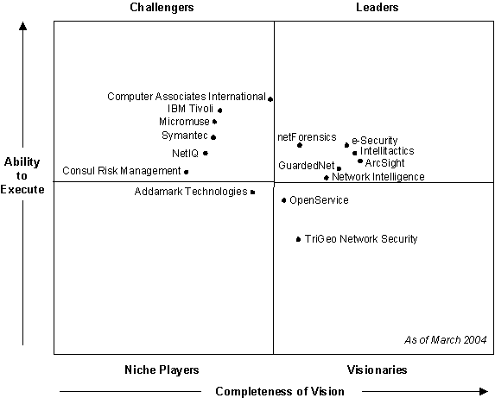
Magic Quadrant for IT Security Management, 1H04 ⁽³⁾
Ako na to

Slide 13
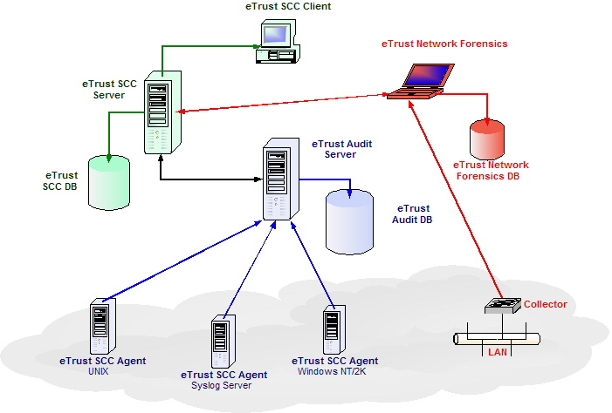
Príklad riešenia
Ako na to

Slide 14

Zdroj informácií
Ako na to
(1) Klíma, Sičáková, Karchňák: Kontrola a jej úlohy v boji s korupciou, CPHR – Transparency International Slovensko
(2) Charlie Patrick: Forenzní služby v oblasti IT, DSM, ročník VI, č. 2/2002
(3) Gartner Research (March 2004)
www.infosecuritymag.com
www.ca.com
www.caseware-idea.com
www.guarded.net
www.guidancesoftware.com
www.intellitactics.com
www.netforensics.com
www.nai.com
www.niksun.com

Slide 15

Otázky a odpovede
Priestor pre Vaše otázky

